Slide 1
№ 1
2021
Детский электронный журнал
«БУДУЩИЙ ПЕРВОКЛАССНИК»
6 +

Slide 2
«Кроссвордёнок»
Стр. 8
СОДЕРЖАНИЕ
«Поиграем в слова»
Стр. 4
«Разгадай-ка»
Стр. 2
«Четвертый лишний»
Стр. 9
«Числовой рисунок»
Стр. 7
«Найди отличия»
Стр. 8
«Лабиринт»
Стр. 3
Тест «Внимателен ли ты?»
Стр. 6
«Правила поведения в школе»
Стр. 5
Ответы на стр. 10
1

Slide 3
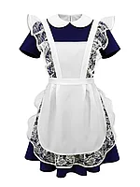
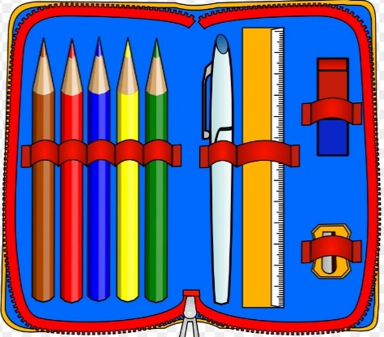
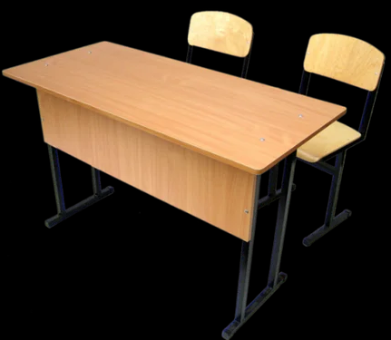
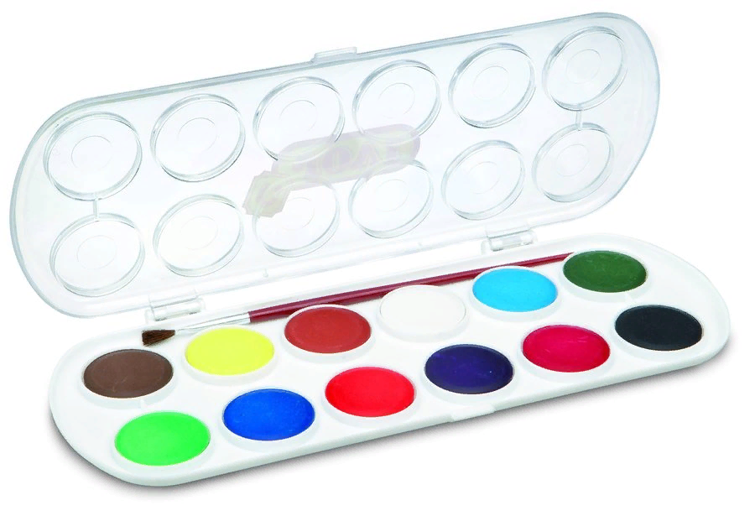
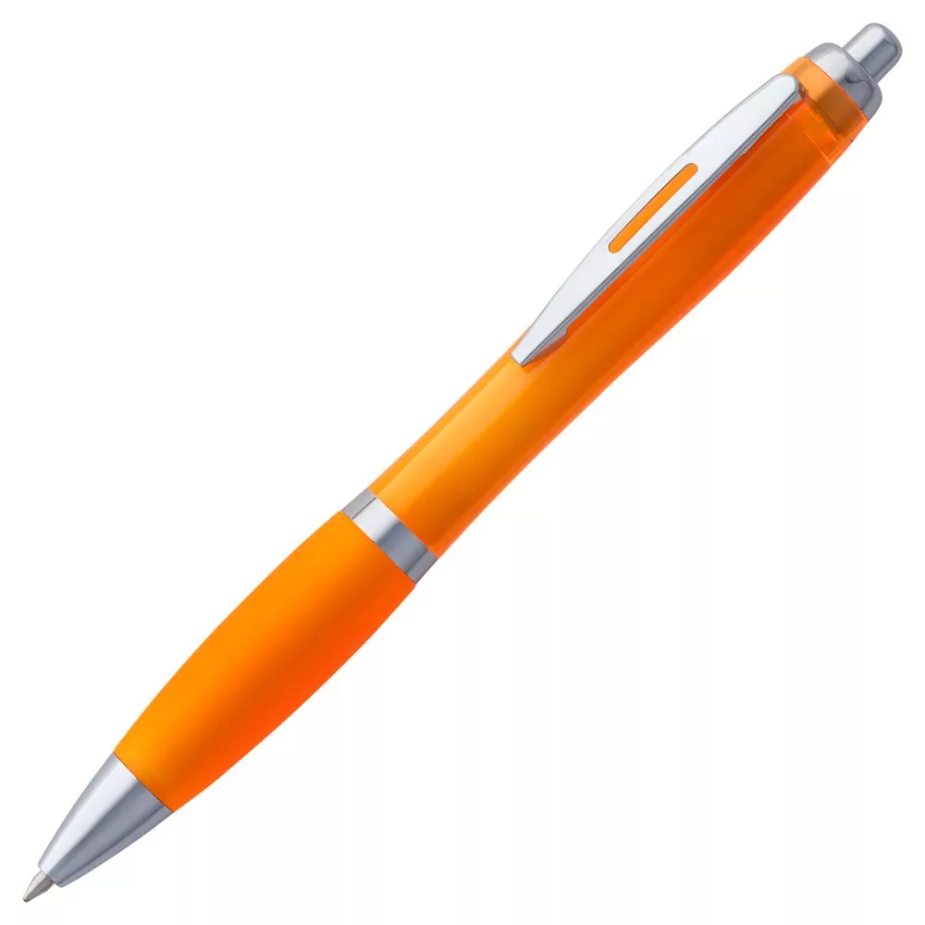
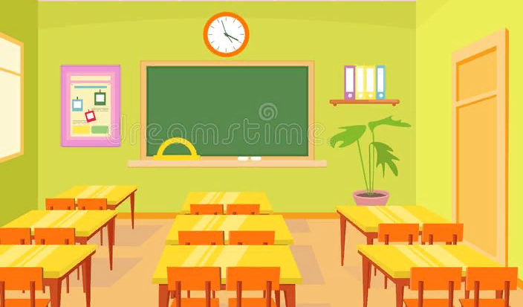
Разгадай-ка
Нужен для карандашей, ручек, ластика, линейки
Она бело-черная, которую ученик одевает в школу
В каждом классе висит на стене и учитель на ней пишет мелом
Её одевают на физкультуру
За ней сидит ученик
Мы носим на плече, а сам он на замке
Мы ей пишем в тетради
Разные цвета, которыми можно рисовать кисточкой
Она резиновая, ей можно стирать карандаш в тетради
Место где проходят уроки
Туда учитель ставит оценки и ученик записывает домашнее задание
Она источник знаний
2

Slide 4
ЛАБИРИНТ
ШКОЛА
Помоги ученику дойти до школы
3

Slide 5
Правила поведения в школе
Звонок на урок-встань и поприветствуй учителя.
На переменах не бегай, не кричи.
Если хочешь что-то спросить или ответить, не выкрикивай, подними руку.
Во время урока внимательно слушай учителя.
Не разговаривай во время урока, не отвлекай, не мешай товарищам.
5

Slide 6
Тест «Внимателен ли ты?»
Сколько всего школьных принадлежностей? __
Какой школьный предмет встречается чаще? __
Назови два одинаковых ряда? __ и ___
Сколько всего портфелей? __
Сколько всего линеек? __
Сколько всего карандашей? __
Сколько всего учебников? __
Правильный ответ 1 балл.
7 баллов – Молодец! Ты внимательный.
6-5 баллов – Будь по внимательнее.
4 и ниже – развивай свое внимание.
1.
2.
3.
4.
6

Slide 7
ПОИГРАЕМ В СЛОВА
Соедини слоги, чтобы получились слова
ПЕ
РЮК
ДОС
ФОР
РУЧ
КНИ
ПАР
КА
ТА
ГА
НАЛ
ЗАК
КА
МА
4

Slide 8
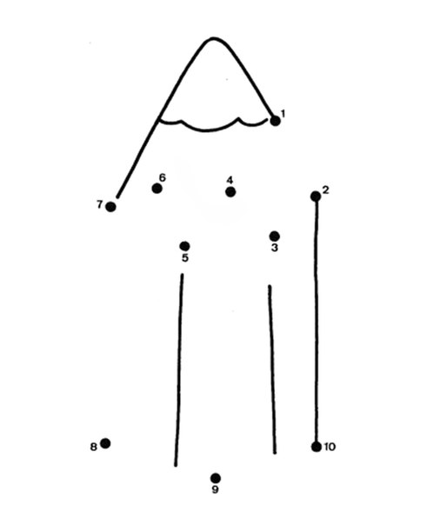
ЧИСЛОВОЙ РИСУНОК
Соедини числа по порядку и узнаешь какая школьная принадлежность получилась
7

Slide 9
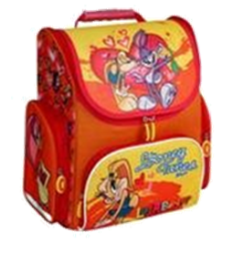
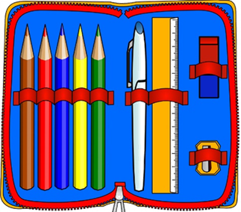
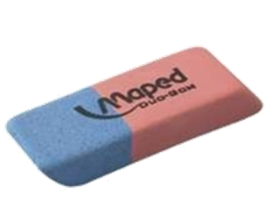
1.
КРОССВОРДЁНОК
Разгадай кроссворд и прочти ключевое слово
1
2
6.
2.
3
4
5
6
3.
5.
4.
7

Slide 10
НАЙДИ 7 ОТЛИЧИЙ
8

Slide 11
ЧЕТВЕРТЫЙ ЛИШНИЙ
Найди лишний предмет и объясни почему
1.
2.
3.
4.
9

Slide 12
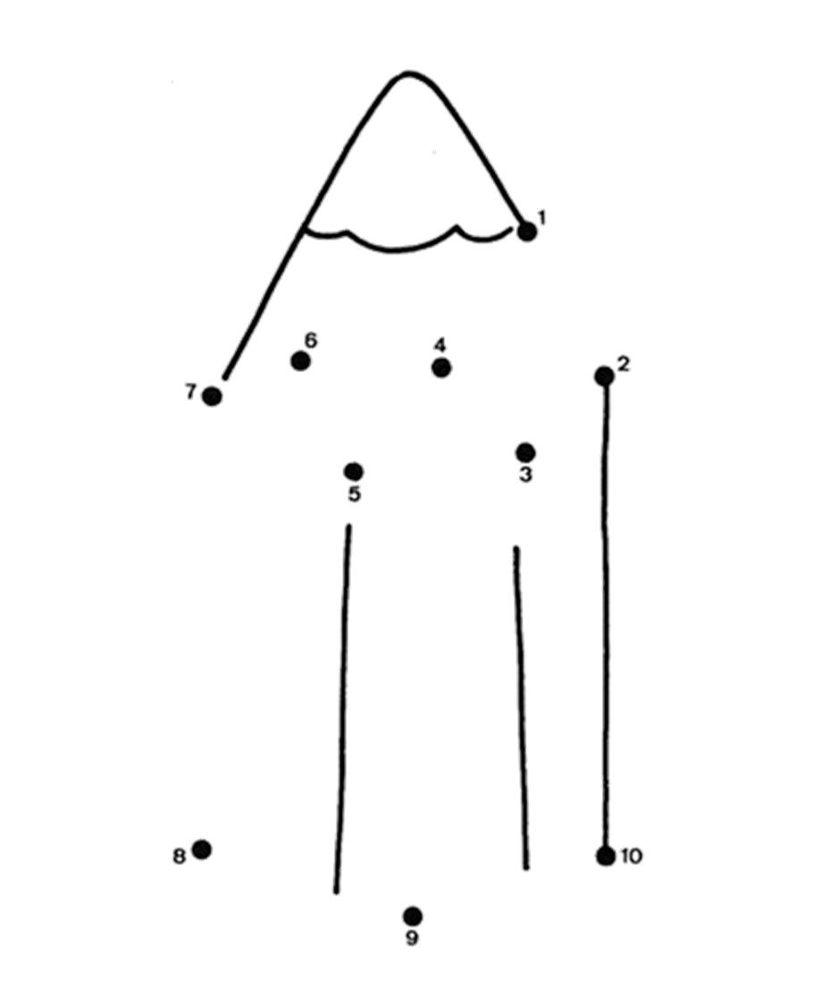
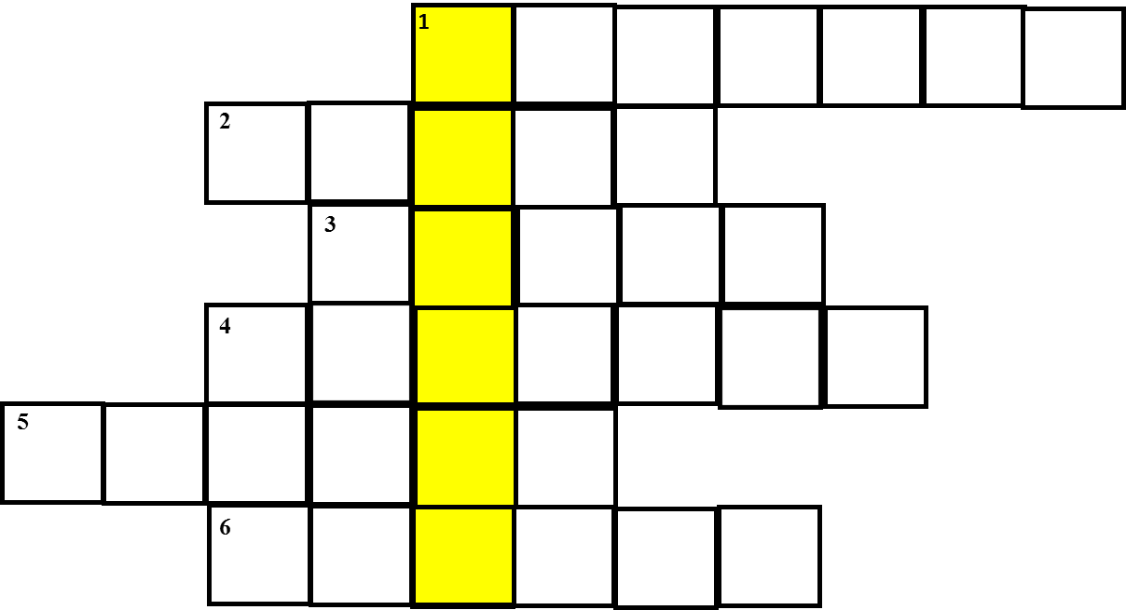
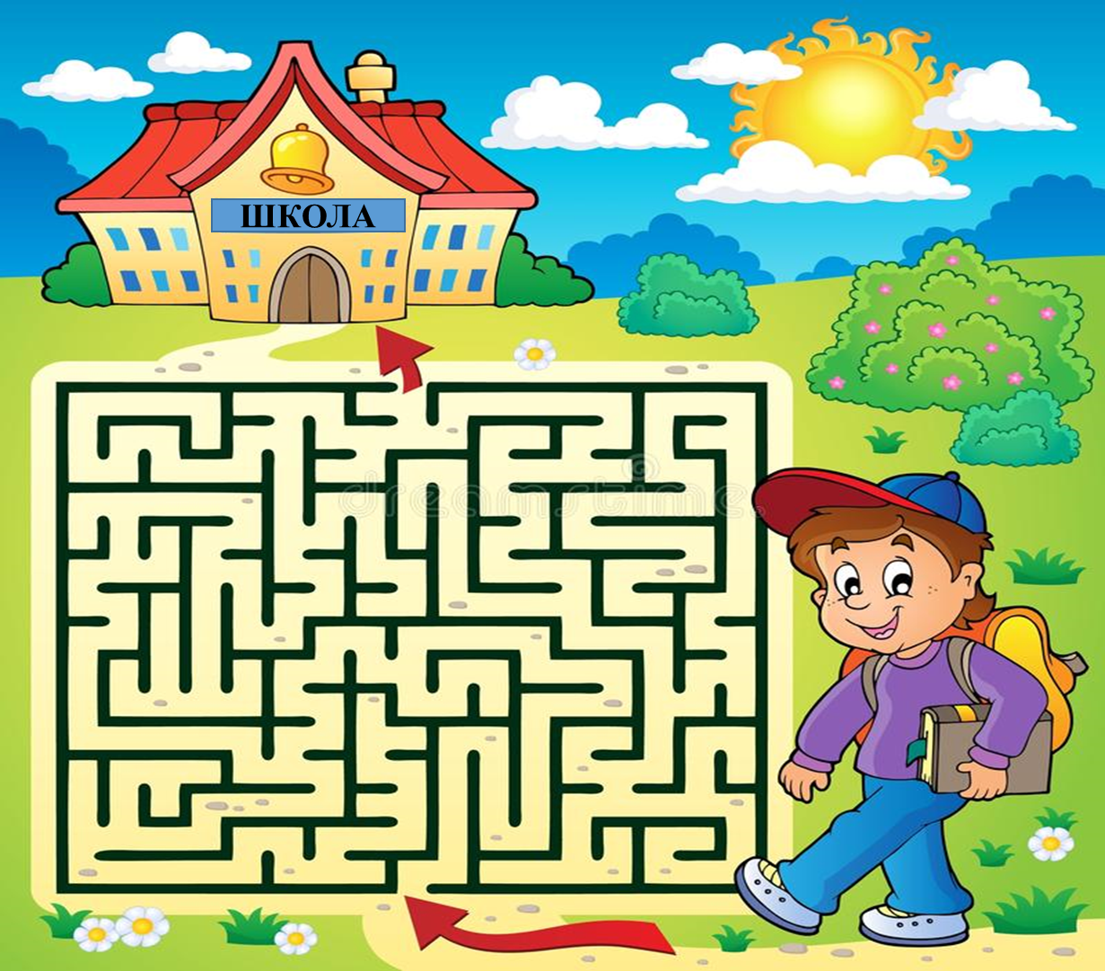
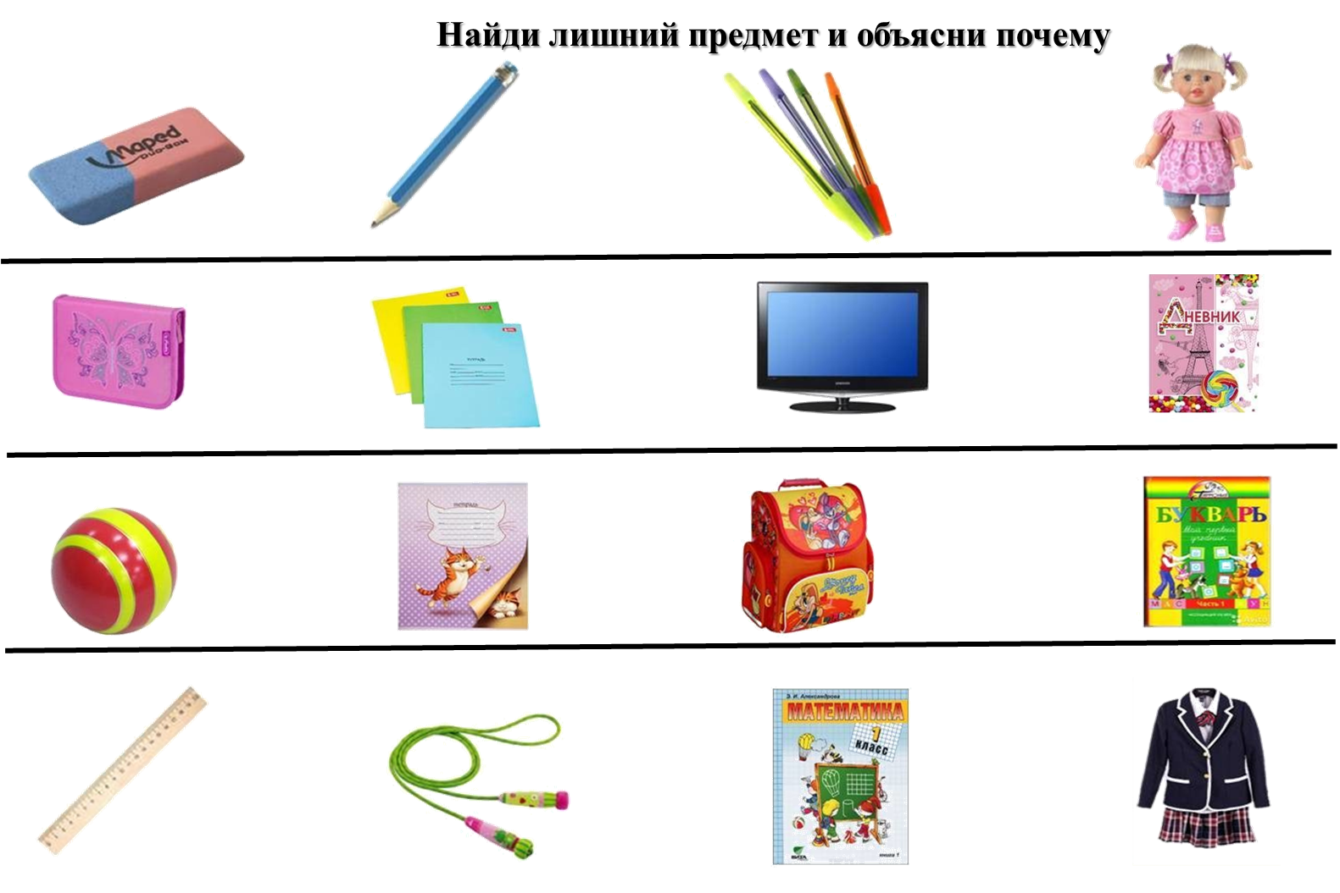
Стр. 8
Стр. 7
Стр. 7
У Ч И Т Е Л Ь
Р У Ч К А
П Е Н А Л
Л И Н Е Й К А
Стр. 3
Л А С Т И К
Р Ю К З А К
Стр. 9
Стр. 6
1- двенадцать
2- карандаш
3- первый и четвертый ряд
4- два портфеля
5- одна линейка
6- четыре карандаша
7- три учебника
Стр. 4
Пенал, ручка, доска, парта,
форма, рюкзак, книга.
10

Slide 13
ООО «САМОДЕЛКИН»
по заказу детей группы «РОДНИЧОК»
Издательство под руководством детей подготовительной группы «РОДНИЧОК»
Художник – оформитель
Локтева Н.Н.
Главный редактор группа «Родничок»
Ассистенты Бабина И.В., Столярова Е.И.
Срок годности не ограничен. Особых условий и правил хранения не требуется. Обязательной сертификации не подлежит.

